Slide 1
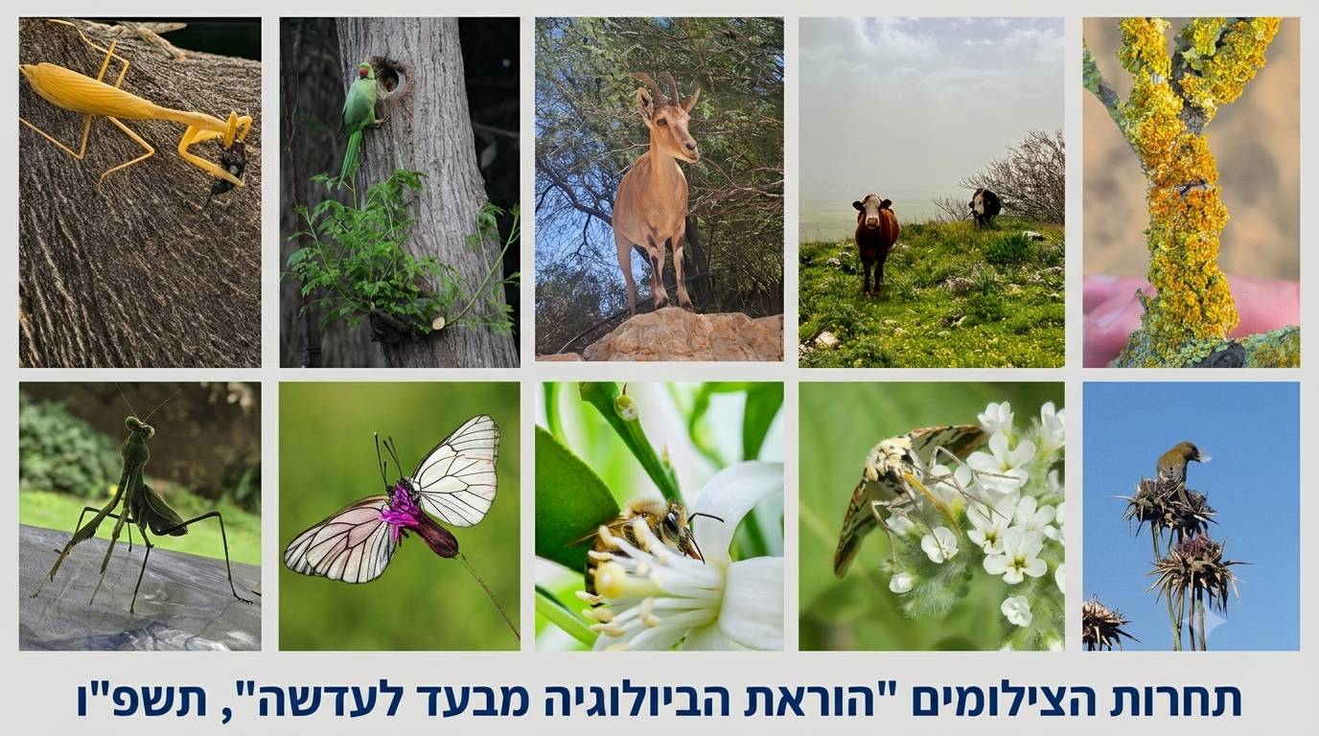

Slide 2
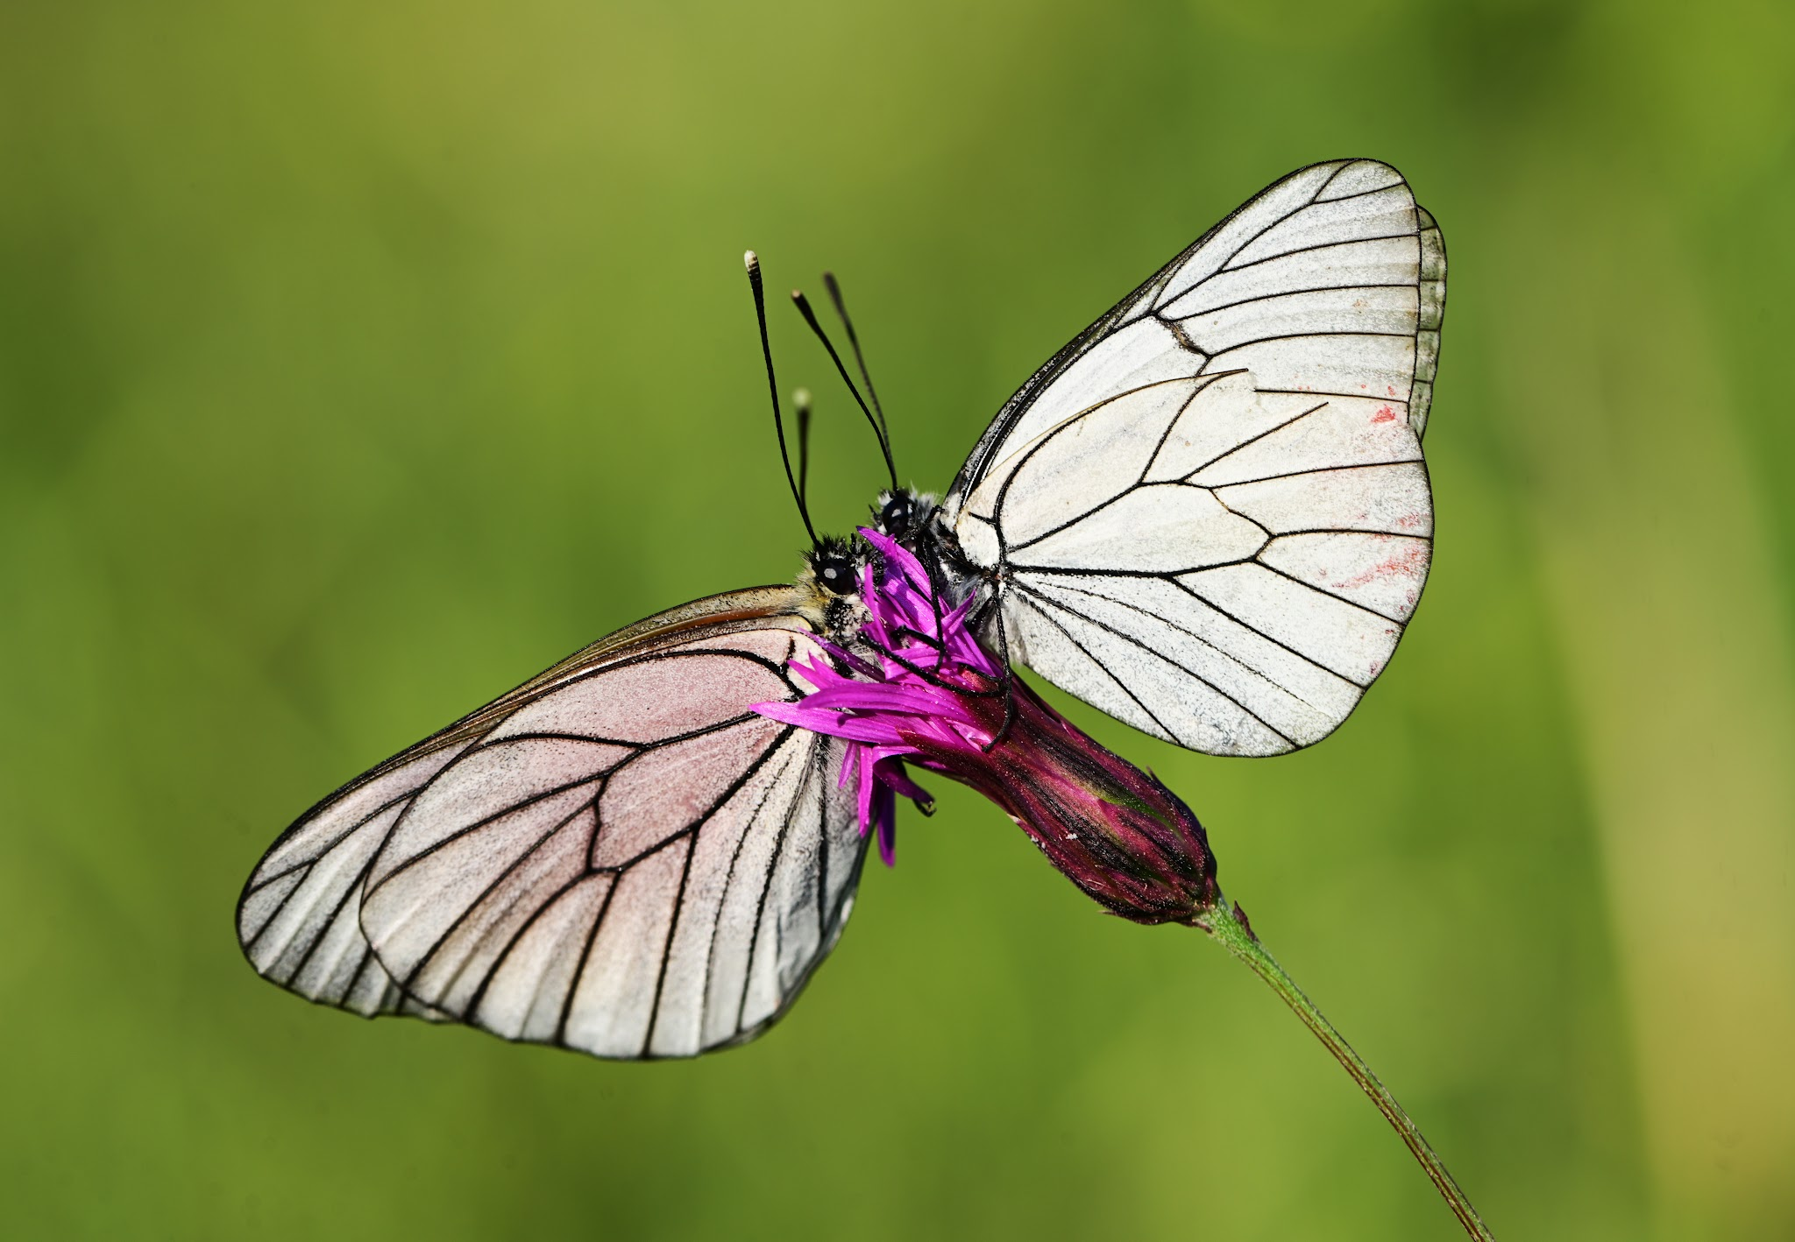
מקום ראשון
צילום 4 - כרית אחת לשניים
צילמה: איריס ריש
בית הספר התיכון העירוני מקיף א'
באר שבע
לבנין העוזרר הוא פרפר גדול ממשפחת הלבניניים.
הרשתן נפוץ בישראל בצפון הארץ ובהרי יהודה. כנפיו לבנות וחצי שקופות עם רשת עורקים שחורה ובולטת.
ללבנין העוזרר התנהגות מיוחדת של התכנסות ללינה משותפת בקבוצות.
הלינה מתבצעת במקומות חשופים המציעים יציבות מבנית כדי למנוע תנודות חזקות ברוח.
ההתכנסות מסייעת לשמירה טובה יותר על חום הגוף ומפחיתה את הסיכון להיטרפות.
בצילום שני פריטים היכולים ליצור מראה פרפר גדול ומאיים בעיני טורפים.

Slide 3
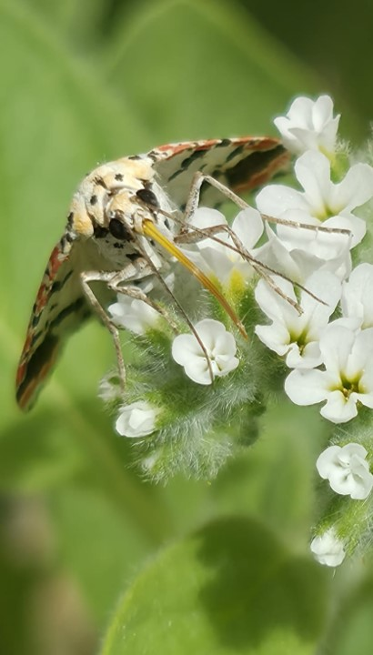
מקום שני
צילום 2- דובון שובב
צילמה: מילכה ברקו גרש
בית הספר המשותף חוף הכרמל- מעגן מיכאל
דובון יפה תואר ממשפחת הדובבוניים ניזון מצוף של פרחי עוקץ עקרב .
חדק המציצה הארוך, הגמיש והמתגלגל —משמש כמעין "קשית" לשאיבת צוף מעומק הפרח.
כאשר אינו בשימוש, החדק מגולגל כמו קפיץ מתחת לראשו וכך הוא מוגן.
מבנה זה מאפשר גישה למקורות מזון חבויים, ומהווה התאמה מורפולוגית מובהקת בין המאביק לצמח.

Slide 4
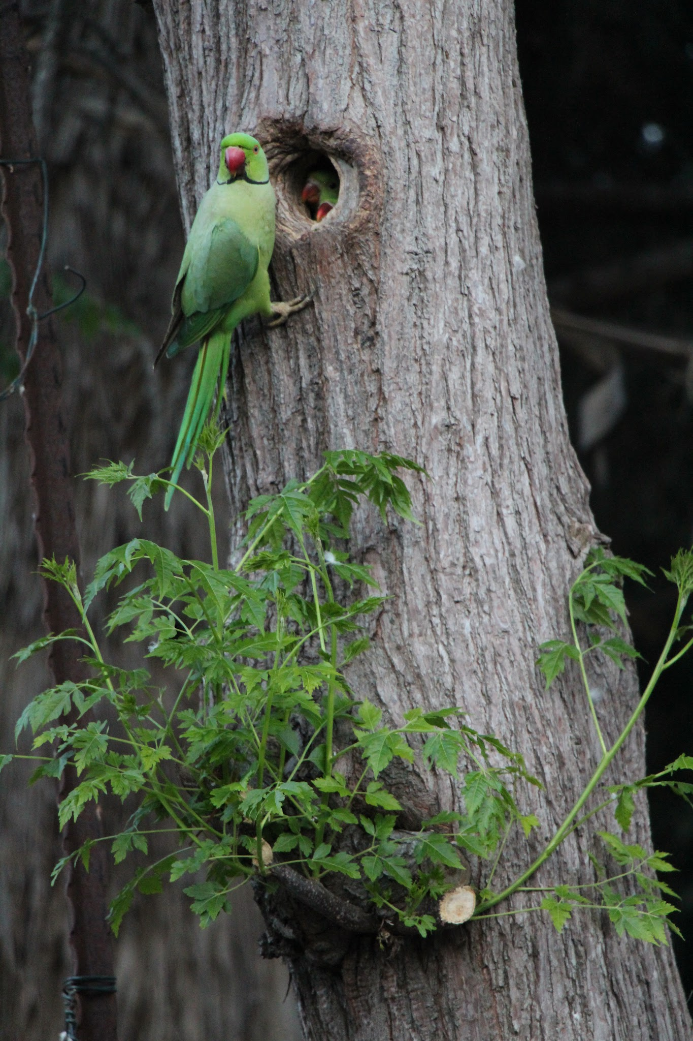
מקום שני
צילום 9- פולשים
צילמה: הדס גרדי הכפר הירוק
חור בעץ, שנוצר כנראה על ידי נקר, נתפס על ידי זוג דררות .
הדרדרות האגרסיביות והחזקות מתחרות ישירות עם מינים מקומיים על חללי קינון, ודוחקות מינים כמו הנקר הסורי (שיצר את חור הקינון במקור).
זוג הדרדרות הקים בתוך גזע העץ את הקן שלהם, ובתוכו בקעו שני גוזלים.
צילום זה מציג תופעה מובהקת של מין פולש - הדררות מצליחות לסלק מינים מקומיים, להתחרות עמם בהצלחה על משאבים, ובכך להבטיח לצאצאיהן סביבה בטוחה להתפתחות וגדילה עד הגעתם לבגרות.
להקות ענק של דררות פושטות על עצי פרי וזרעים בטבע ובמרחב העירוני, ומותירות מעט מאוד מזון לציפורי שיר מקומיות.
תכונות אלו, שעברו בתורשה לצאצאים, יאפשרו להם להתחרות טוב יותר על משאבים מול המינים המקומיים.

Slide 5
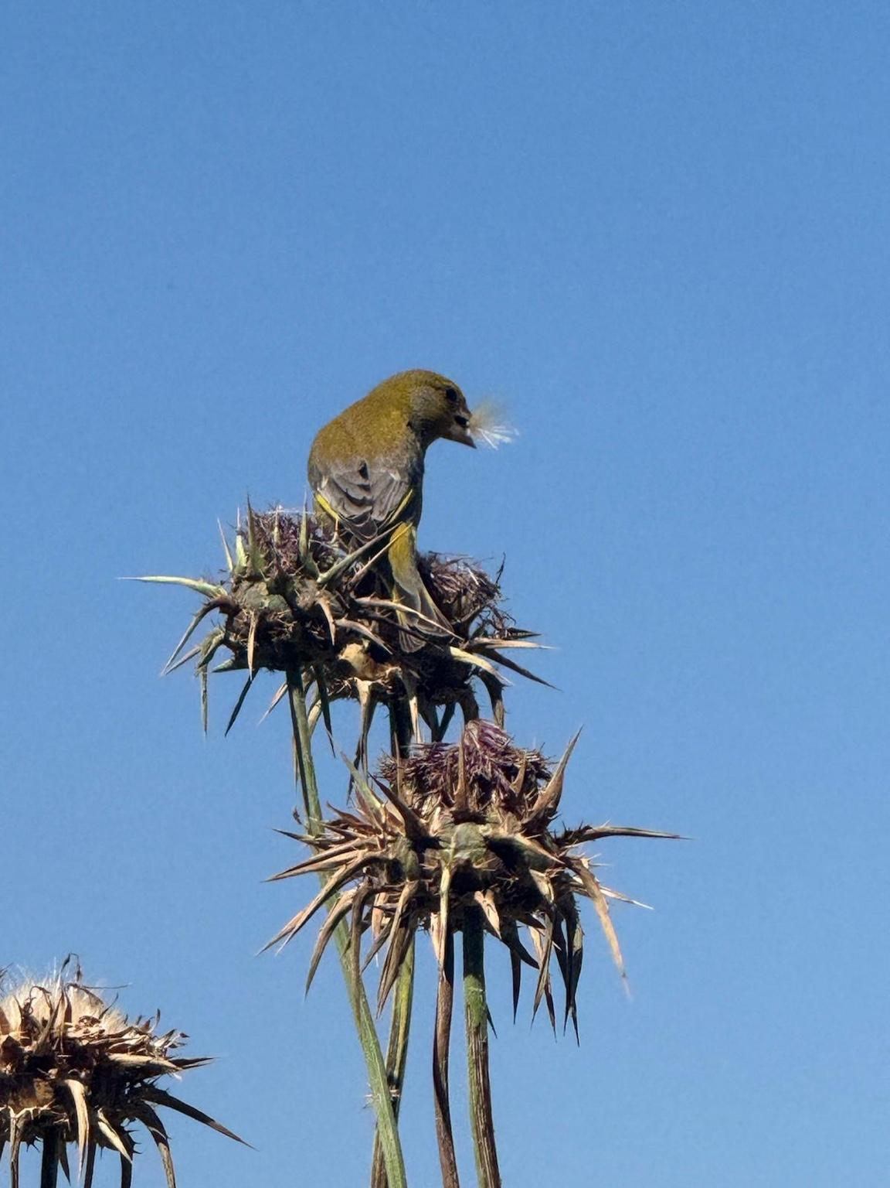
חביב הקהל
צילום 1- ירקון בטבע
צילמה: אמירה שואהנה
תיכון גמאל טרבייה- סח'נין
הירקון ניצב על ראש גדילן מצוי ואוכל זרעים מתוך התפרחת.
בצילום ניתן לראות בבירור זרע סיבי עם ציצית לבנה ורכה, האחוז במקורו העבה והחזק.
המקור הקוני מותאם בדיוק לפיצוח וקילוף של הזרעים הקשים. הירקון תורם להפצת הגדילן בדרך עקיפה- חלק מהזרעים נשמטים לירקון מהמקור או נושרים אל הקרקע מבלי שנפגעו.

Slide 6
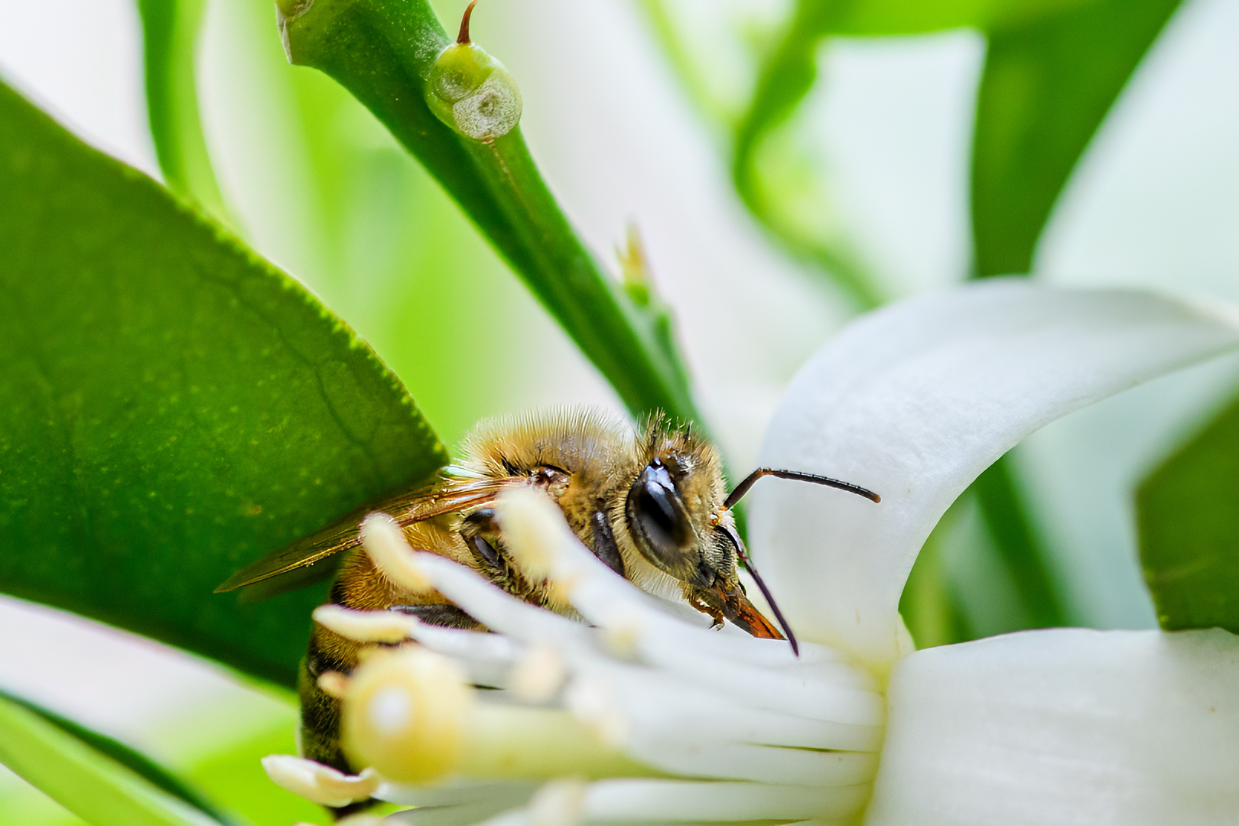
צילום 3 -פגישת עבודה על עץ התפוזים
צילמה: עפרה שיאון רטרגאון
גאון הירדן, דרכא
דבורת הדבש (Apis mellifera) אוספת צוף מפרח עץ התפוז.
הדבורה משתמשת בלשון הארוכה שלה כדי להגיע אל בלוטות הצוף (הצופנים) שנמצאות בעומק הפרח.
בזמן שהדבורה עסוקה באיסוף צוף, אל גופה השעיר נצמדים גרגירי אבקה. הדבורה עוברת מפרח לפרח ובכך מאביקה את פרחי העץ – תהליך חיוני כדי שהפרח יהפוך בסופו של דבר לפרי . ללא המאביקים, רוב הצמחים בטבע ובחקלאות לא יוכלו להתרבות.

Slide 7
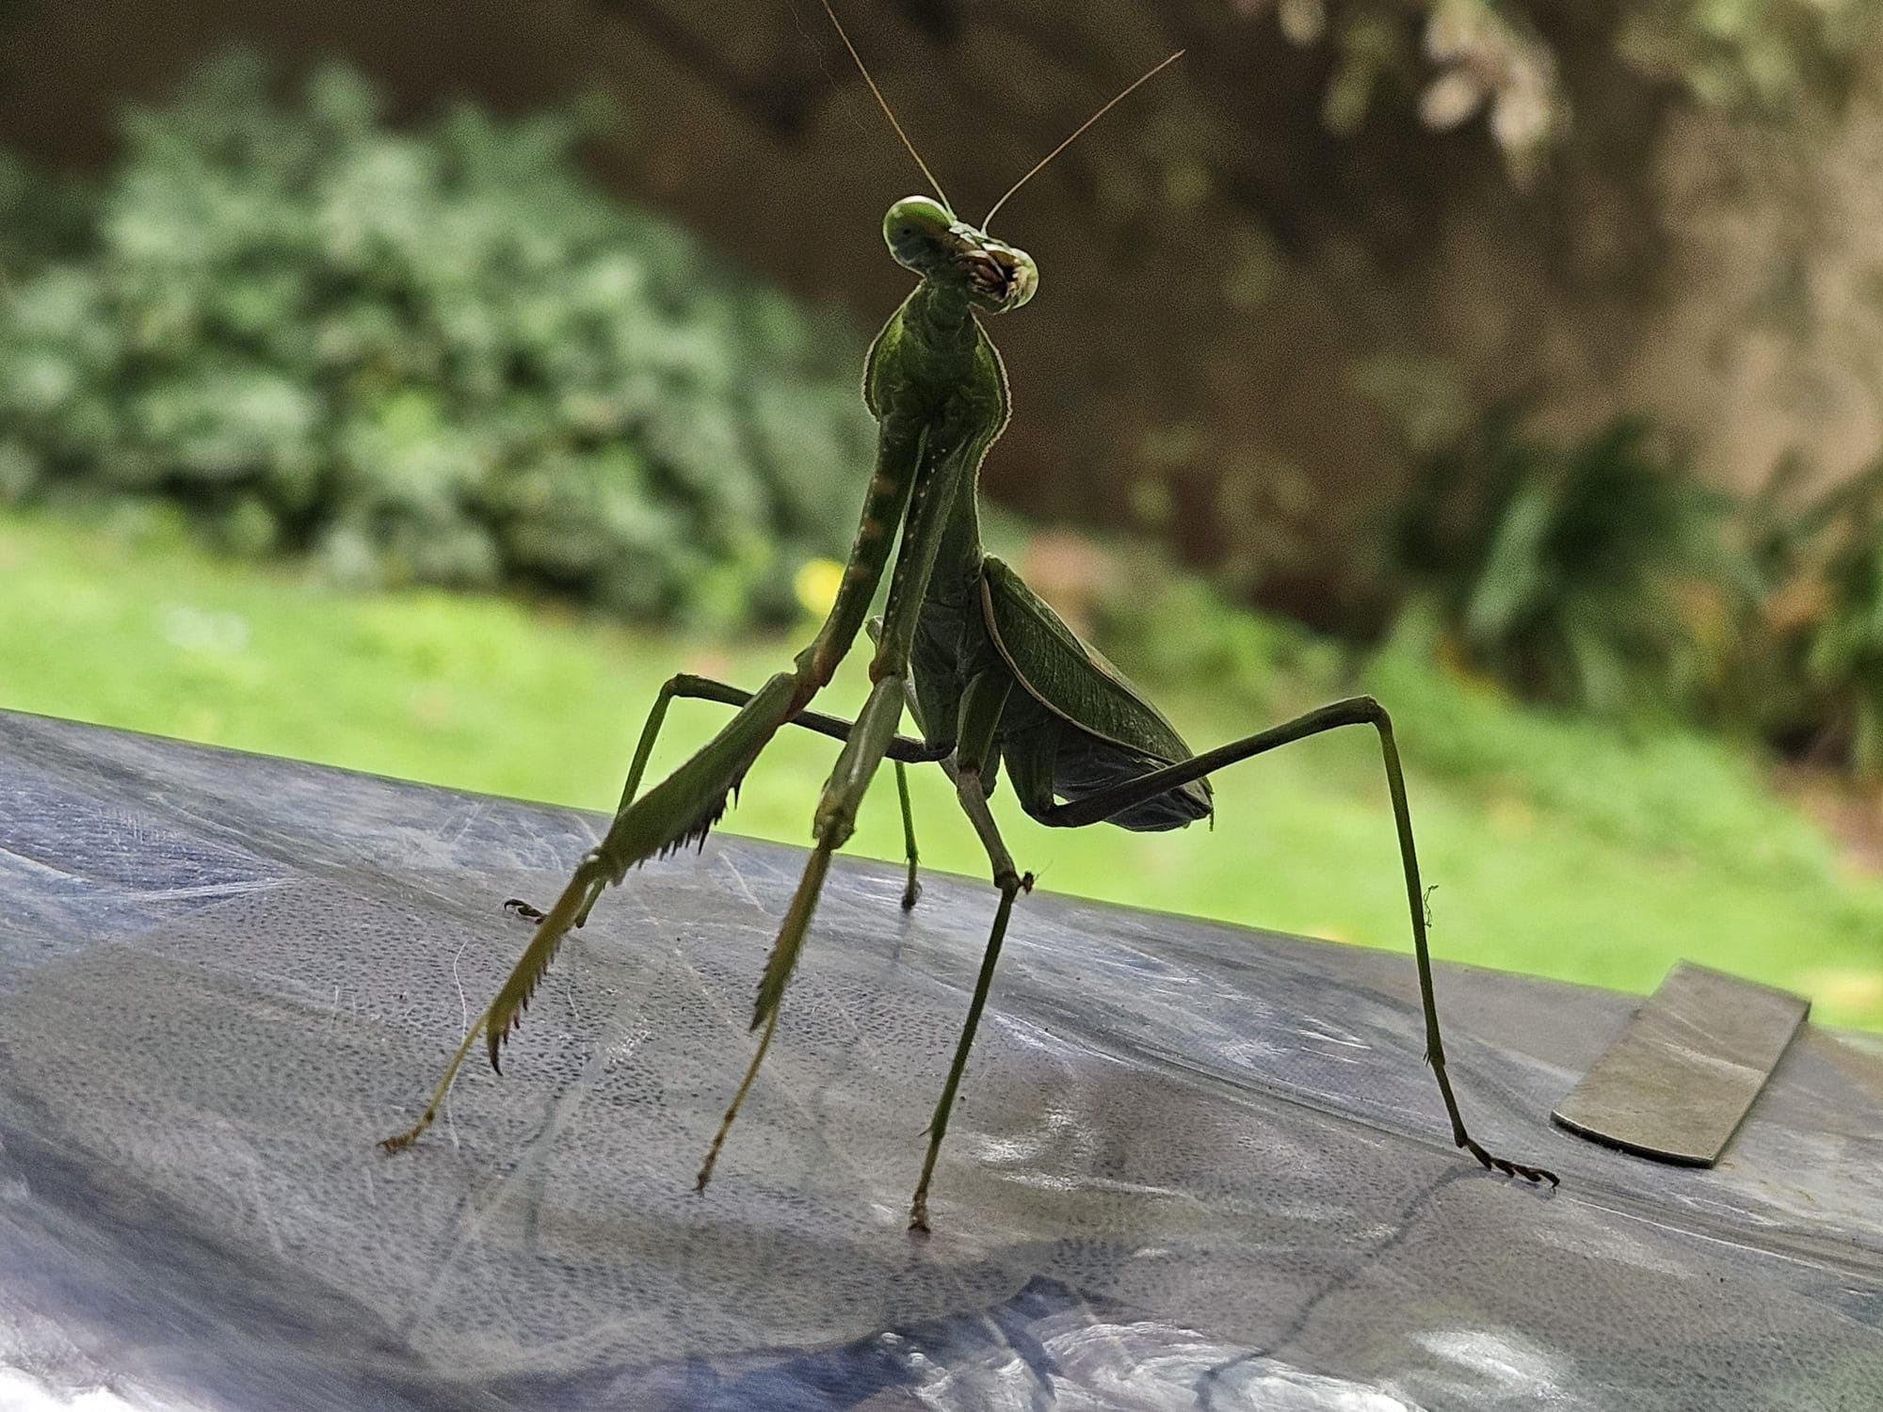
צילום 5- גמל שלמה הסקרן
צילמה: אורית וייס
בית חינוך ע"ש רבין תל-מונד
גמל שלמה הוא חרק טורף מרשים מסדרת גמלי-השלמה. גופו הארוך והדק שלעיתים קרובות צבוע בירוק, מסייע לו להסוואה מיטבית בין הצמחים.
ראשו המשולש בעל שתי עיניים גדולות ובולטות המעניקות לו ראייה מצוינת לזיהוי טרף, ועל קודקודו מתנוסס זוג מחושים חוטיים ארוכים.
לחזהו הקדמי מחוברות רגלי טרף ארוכות וזקופות כלפי מעלה. דרך פעולתן של רגליים אלו דומה לאולר אשר לאורך ידיתו עוברות שתי שורות שיניים ולהבו מסתיים בקוץ חד. ה"ידית" במקרה הזה היא קולית הרגל, בעוד ה"להב" הוא השוק. חרק המתקרב אל גמל-שלמה נלכד במהירות הבזק בין הקוליות לשוק, נמחץ בין שיני הקולית ולאחר מכן נאכל אט-אט.

Slide 8
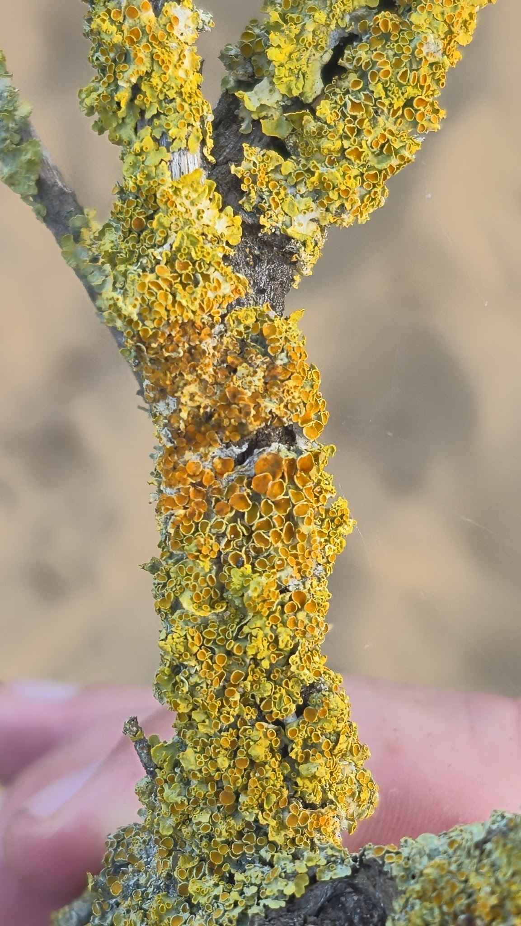
צילום 6- חזזית בהופעה חיה
צילם: דביר לוין
אורט נעמי שמר
לחזזית גוון צהוב-כתום, המאפיין בדרך כלל את הסוג קסנתוריה.
החזזית היא שיתוף פעולה(סימביוזה) בין פטריה לאצה. האצה מבצעת פוטוסינתזה ומייצרת מזון, והפטרייה מספקת, מים ומינרלים.
החזזיות אינן טפילות על העץ ואינן מזיקות לו.

Slide 9
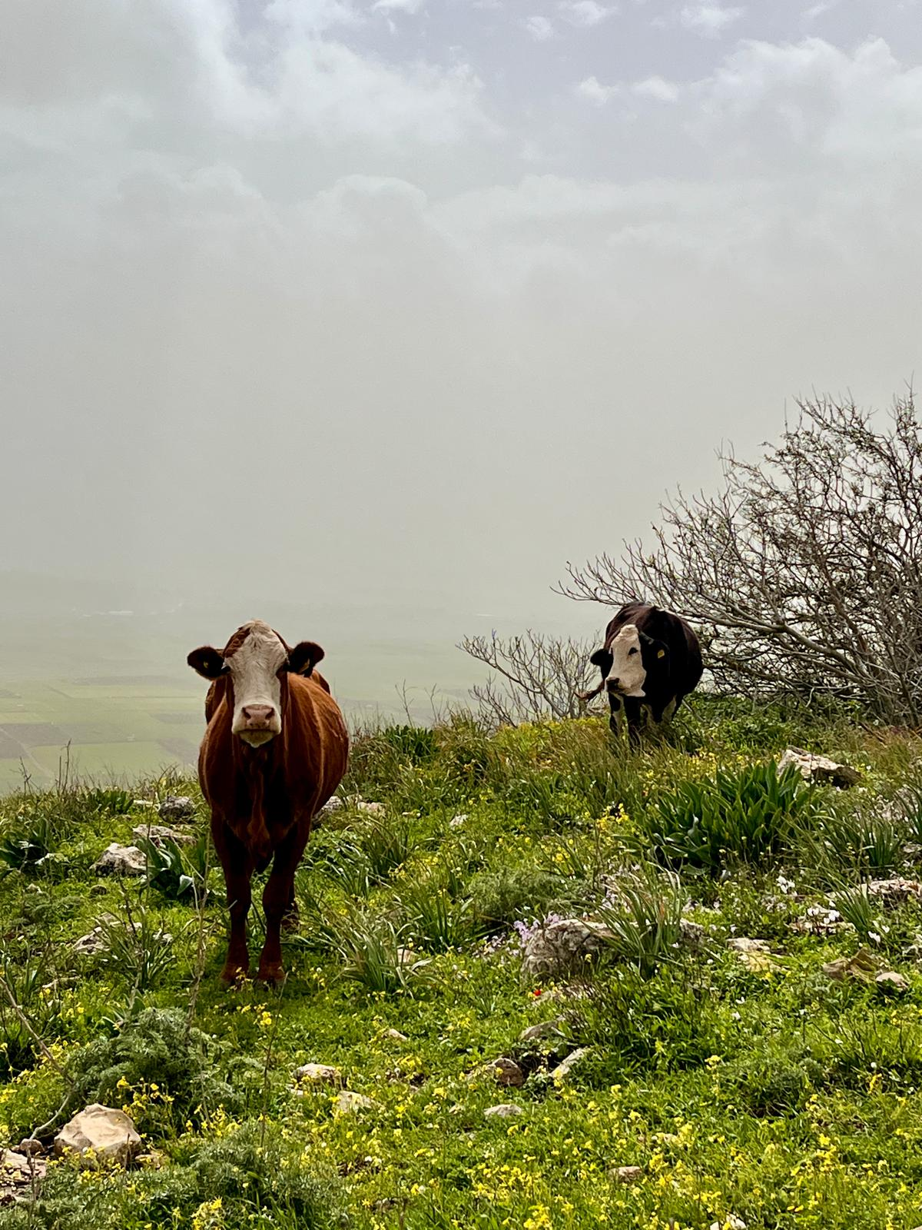
צילום 7 - בין רעייה לפריחה
צילמה: רחל קרוקר
עמל נופרים בגליל
פרות רועות במרעה טבעי עשיר בצמחייה אביבית.
רעיית הפרות מסייעת לשמירה על האיזון במערכת האקולוגית. אכילת הצמחים, הדריכה על הקרקע ופיזור הזרעים באמצעות הפרשות- כל אלו משנים את צפיפות הצמחייה ואת יחסי התחרות בין מיני הצמחים השונים.
מחקרים שנערכו בישראל הראו כי רעייה מבוקרת עשויה דווקא להגדיל את מגוון הצומח ולאפשר פריחה של מינים מסוימים, כגון כלניות, וזאת משום שהיא מפחיתה את התחרות מצד צמחים גבוהים וצפופים יותר.
רעיית בעלי חיים היא דוגמה מובהקת לאינטראקציה בין אורגניזמים, המשפיעה על עיצוב המערכת האקולוגית כולה .

Slide 10
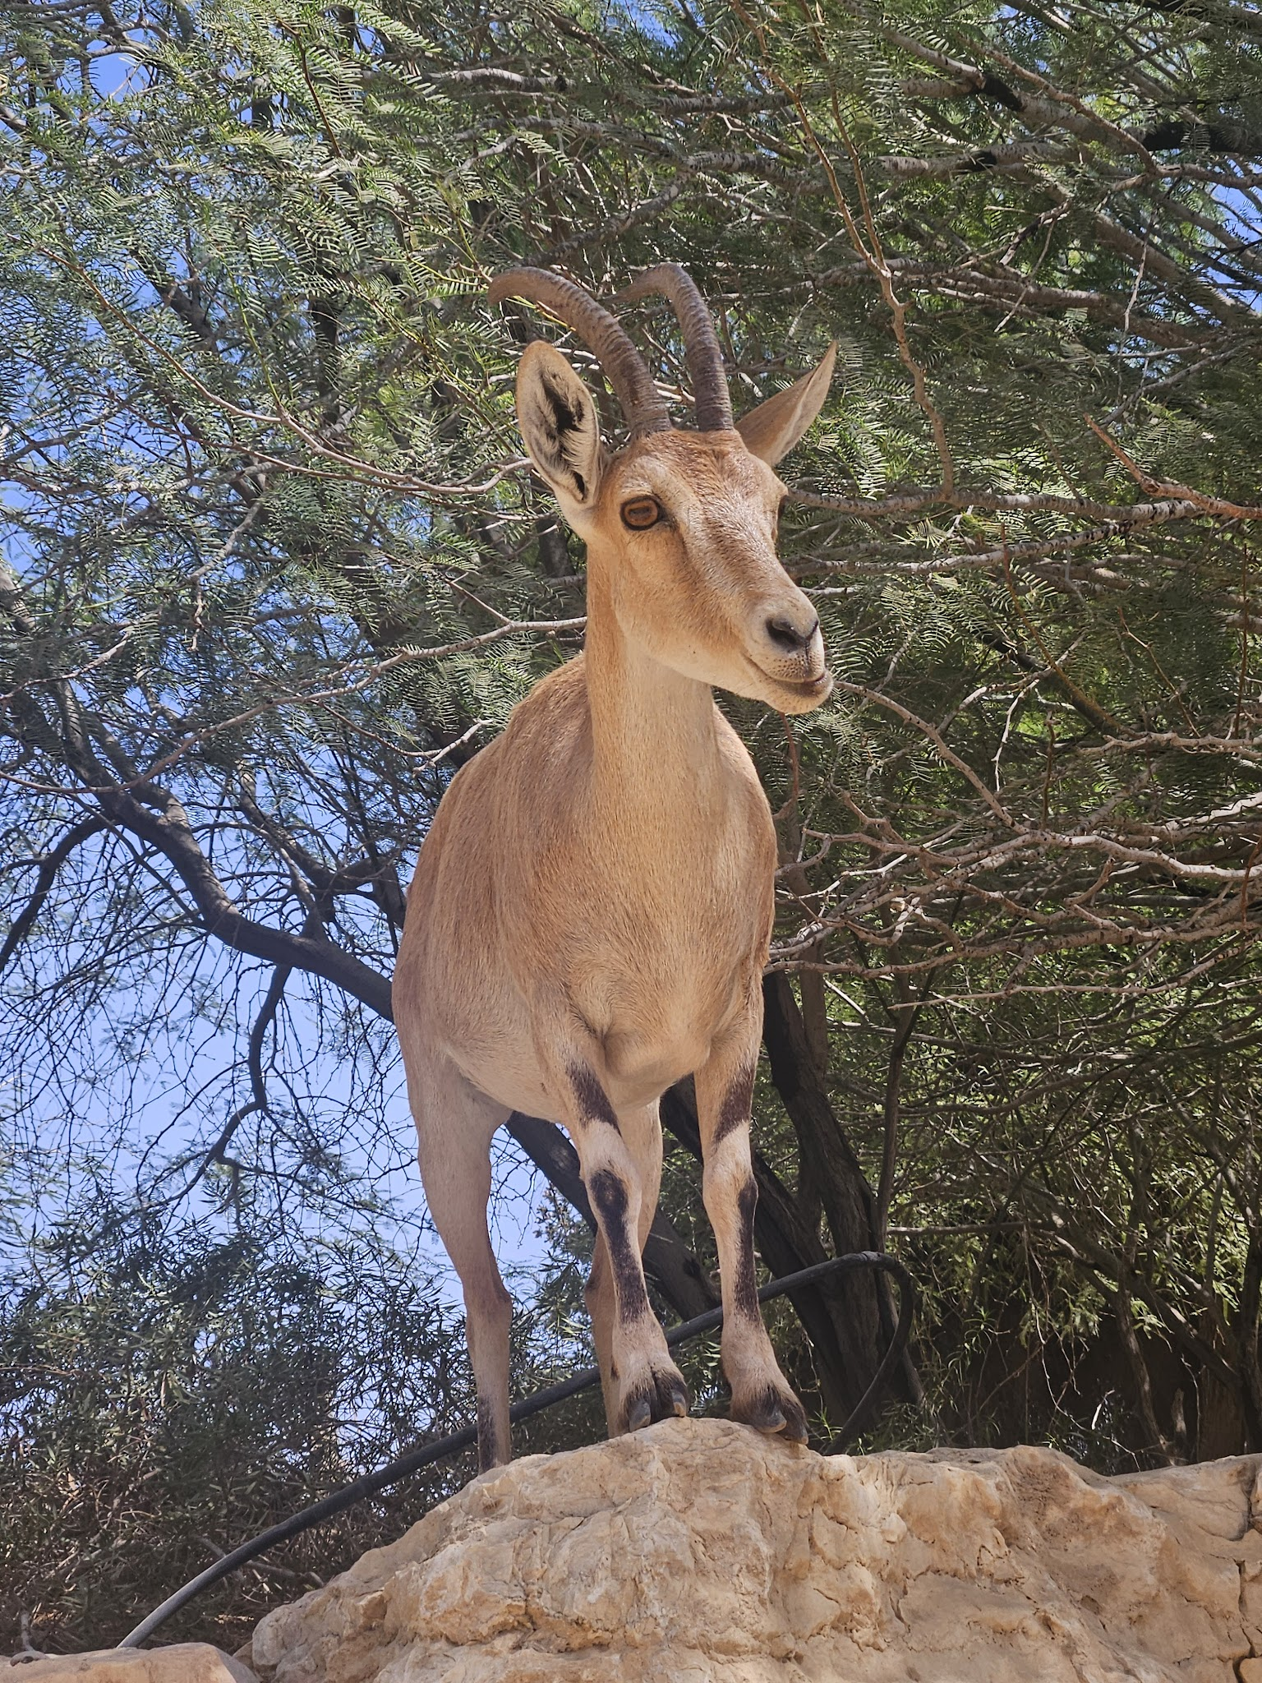
צילום 8- תמונת פרופיל
צילמה: לאה קרמני
מקיף ז' באר שבע
יעל נובי (Capra nubiana) במצוקים התלולים .
קרני הנקבה הקצרות, מאפשרות לה לנוע בקלילות במצוקים תלולים. התאמה מורפולוגית זו, מאפשרת לה לתמרן במהירות בנקיקים צרים, להגן על הגדיים מפני טורפים קטנים ועופות דורסים, ולשמור על שיווי משקל אופטימלי בעת הטיפוס.
בניגוד לזכרים המשתמשים בקרניים הכבדות למאבקי שליטה, אצל הנקבה הקרניים הן כלי הגנה נקודתי ויעיל שאינו מהווה נטל אנרגטי בסביבת במדבר דלת המשאבים.
בנוסף, צבע הפרווה החום-חולי של היעל מתמזג באופן אידיאלי עם סלעי המדבר והנוף הצחיח, מעניק לה הסוואה מצוינת ומקשה על טורפים להבחין בה מרחוק.

Slide 11
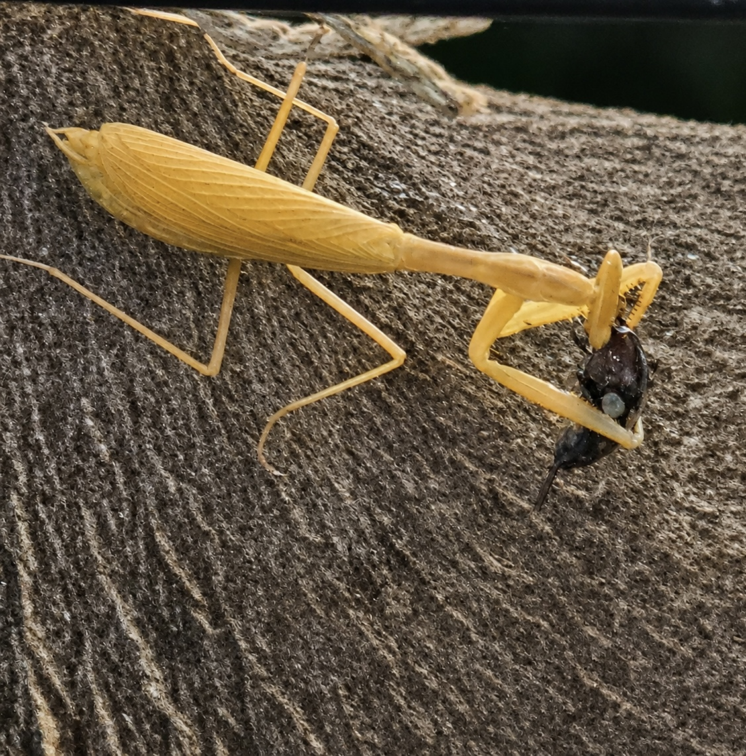
צילום 10- הצייד השקט
צילמה: כוכבית כחלון
מקיף רביבים - ראשון לציון
גמל-שלמה צהבהב אוחז בטרפו ברגליו הקדמיות וניזון ממנו.
גמל-שלמה זה מנצל הזדמנות באזור פעילות אנושי ומתקרב לשקית לוכדת זבובים.
במפגש שבין משיכה מלאכותית של הטרף לבין אינסטינקטים טבעיים, הוא מצליח ללכוד זבוב – המחשה חיה ליחסי גומלין מסוג טריפה ולהסתגלתם של טורפים לשינויים בסביבתם.
צבעו הבהיר מסייע לו להסוואה וזוג רגליו קדמיות מקופלות בתנוחת ה"תפילה" האופיינית לו.

